Slide 1
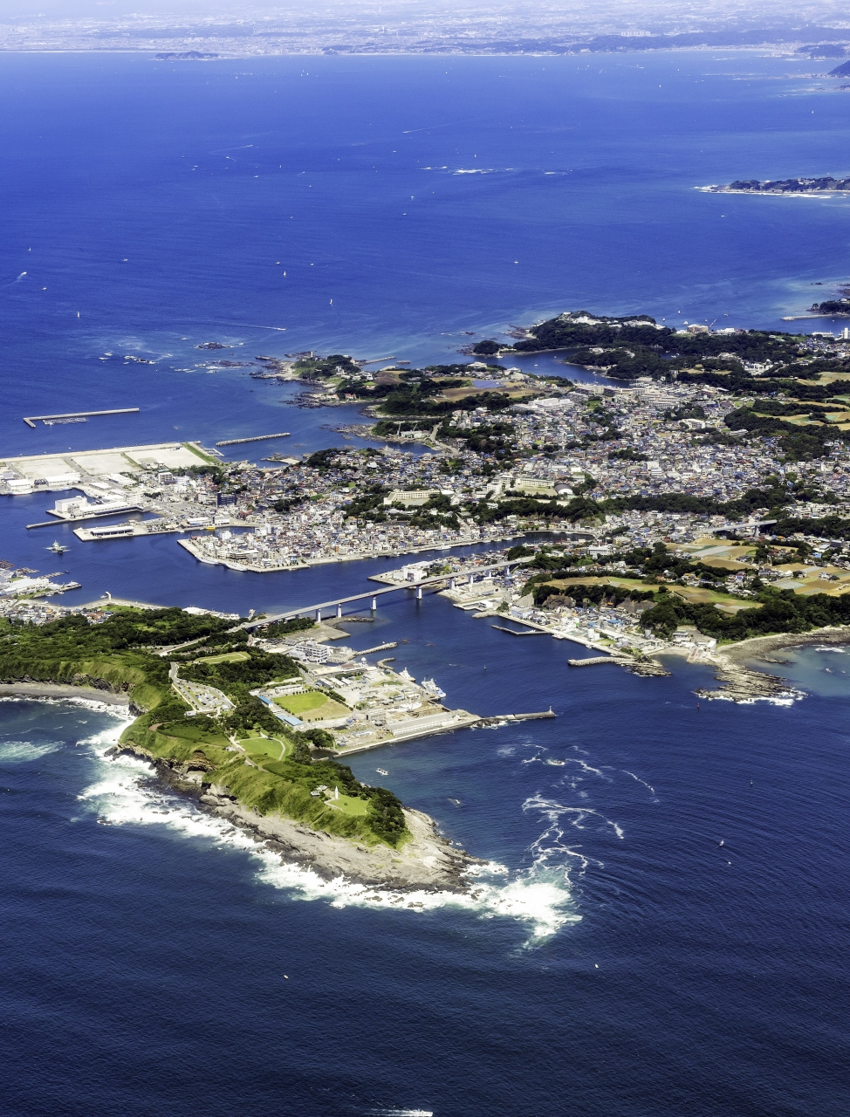
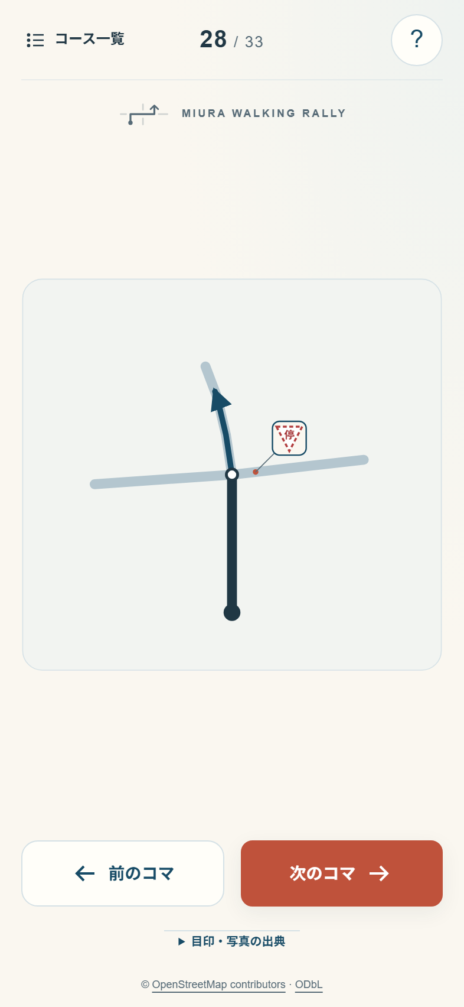
MIURA WALKING RALLY
まぐろを食べた、
その先へ。
コマ地図でまちを読み解く。
三浦市ウォーキングラリー
参加者の「もう一か所」を、運営者がつくれる。
徒歩周遊の体験と、コース制作の自動化を
一つのWebアプリに。
三崎・城ヶ島
ブラウザで参加
ローカル実装済み
実装画面
AI実装コンテスト｜読む審査資料｜2026.11.14
写真：ユーザー提供／地図：© OpenStreetMap contributors・ODbL
Notes:
第1枚。本文と注記はスライド内で完結します。
資料基準: docs/project-overview.md / 2026-11-14。
MIURA WALKING RALLY
まぐろを食べた、
その先へ。
コマ地図でまちを読み解く。
三浦市ウォーキングラリー
参加者の「もう一か所」を、運営者がつくれる。
徒歩周遊の体験と、コース制作の自動化を
一つのWebアプリに。
三崎・城ヶ島
ブラウザで参加
ローカル実装済み
実装画面
AI実装コンテスト｜読む審査資料｜2026.11.14
写真：ユーザー提供／地図：© OpenStreetMap contributors・ODbL

Slide 2
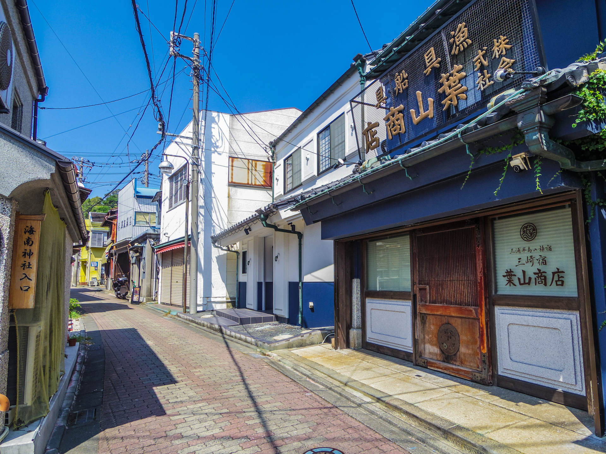
01 / PROBLEM & PEOPLE
食事で終わる訪問を、
もう一か所の立寄りへ。
ヒアリングの焦点は、訪れた人の滞在時間と、一人当たりの観光消費を増やすこと。
地域から示された課題
昼食を目的に訪れ、そのまま帰宅・他地域へ。
一方で、十分に知られていない観光資源もある。
01
参加者
02
運営者
03
地域
食事や観光で訪れた人。
前後の時間に、家族や友人と散策する。
自治体・観光協会等の企画担当者。
訪れてほしい場所をコースにする。
飲食店・カフェ・土産店や小さな名所。
新たに知ってもらう機会を増やす。
日帰り需要を入口に、既存の店・景観をつないで追加滞在を生む。制作負担の軽減は本企画の仮説として検証する。
根拠：提供資料『三浦市 テーマヒアリングまとめ』②⑤⑦・実施要項／写真：ユーザー提供
02 / 10
Notes:
第2枚。本文と注記はスライド内で完結します。
資料基準: docs/project-overview.md / 2026-11-14。
01 / PROBLEM & PEOPLE
食事で終わる訪問を、
もう一か所の立寄りへ。
ヒアリングの焦点は、訪れた人の滞在時間と、一人当たりの観光消費を増やすこと。
地域から示された課題
昼食を目的に訪れ、そのまま帰宅・他地域へ。
一方で、十分に知られていない観光資源もある。
01
参加者
食事や観光で訪れた人。
前後の時間に、家族や友人と散策する。
02
運営者
自治体・観光協会等の企画担当者。
訪れてほしい場所をコースにする。
03
地域
飲食店・カフェ・土産店や小さな名所。
新たに知ってもらう機会を増やす。
日帰り需要を入口に、既存の店・景観をつないで追加滞在を生む。制作負担の軽減は本企画の仮説として検証する。
根拠：提供資料『三浦市 テーマヒアリングまとめ』②⑤⑦・実施要項／写真：ユーザー提供
02 / 10

Slide 3
02 / SOLUTION
道を読む楽しさが、
次の立寄りを生む。
コマ地図＝分岐の形と進む方向を一場面ずつ示す地図。目の前の道と見比べることを遊びにする。
いつもの道が、
小さな冒険になる。
分岐を観察し、目印を探す。
同行者と相談し、写真を残す。
道中の路地や店にも目が向く。
入ってきた道が下。矢印の方向へ。
現地を観察
発見と会話
追加の立寄り
滞在・消費機会
道・目印を読む
歩くことを楽しむ
店や景観に出会う
地域への効果を狙う
下段は効果仮説。写真とコマは近傍の例で、撮影方位・現地通行まで一致確認した実証写真ではない。
根拠：企画概要3節／写真：ユーザー提供／コマ：三崎の近傍交差点・© OpenStreetMap contributors（ODbL）
03 / 10
Notes:
第3枚。本文と注記はスライド内で完結します。
資料基準: docs/project-overview.md / 2026-11-14。
02 / SOLUTION
道を読む楽しさが、
次の立寄りを生む。
コマ地図＝分岐の形と進む方向を一場面ずつ示す地図。目の前の道と見比べることを遊びにする。
入ってきた道が下。矢印の方向へ。
いつもの道が、
小さな冒険になる。
分岐を観察し、目印を探す。
同行者と相談し、写真を残す。
道中の路地や店にも目が向く。
現地を観察
道・目印を読む
発見と会話
歩くことを楽しむ
追加の立寄り
店や景観に出会う
滞在・消費機会
地域への効果を狙う
下段は効果仮説。写真とコマは近傍の例で、撮影方位・現地通行まで一致確認した実証写真ではない。
根拠：企画概要3節／写真：ユーザー提供／コマ：三崎の近傍交差点・© OpenStreetMap contributors（ODbL）
03 / 10

Slide 4
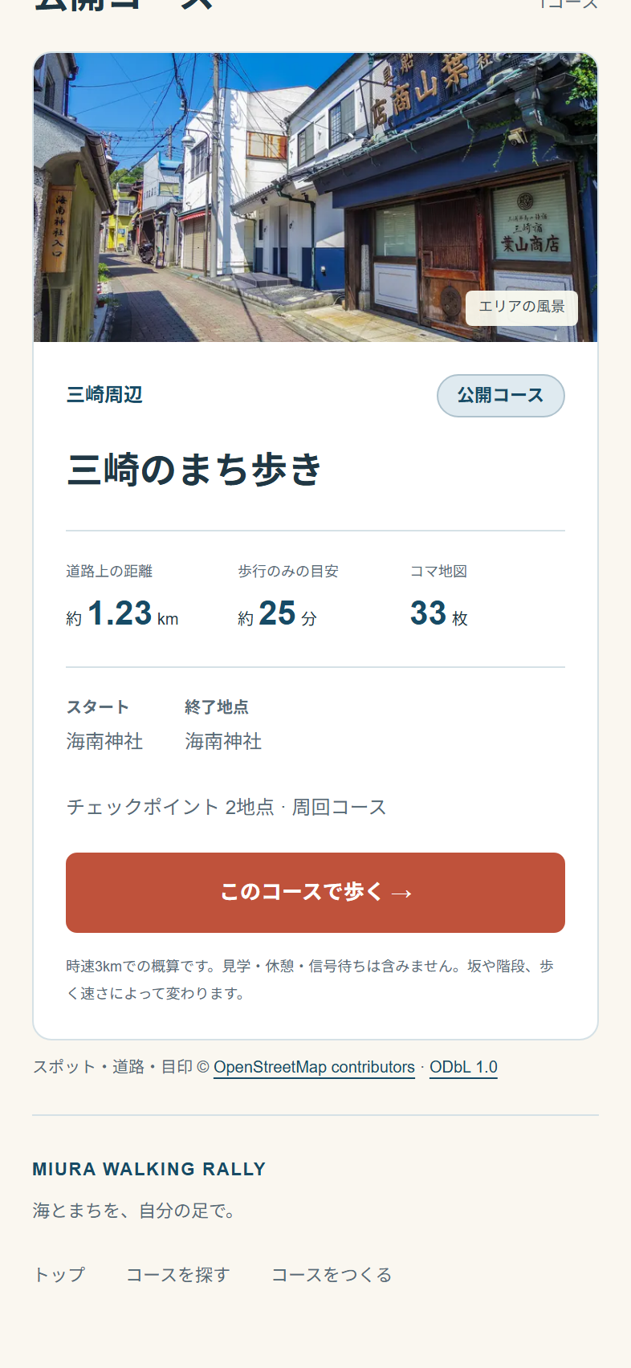
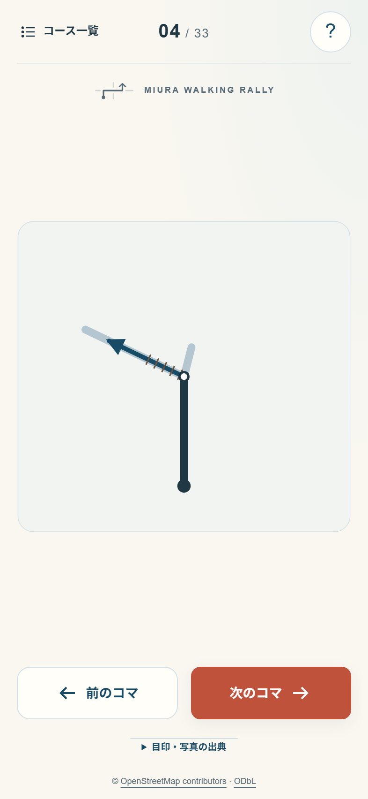
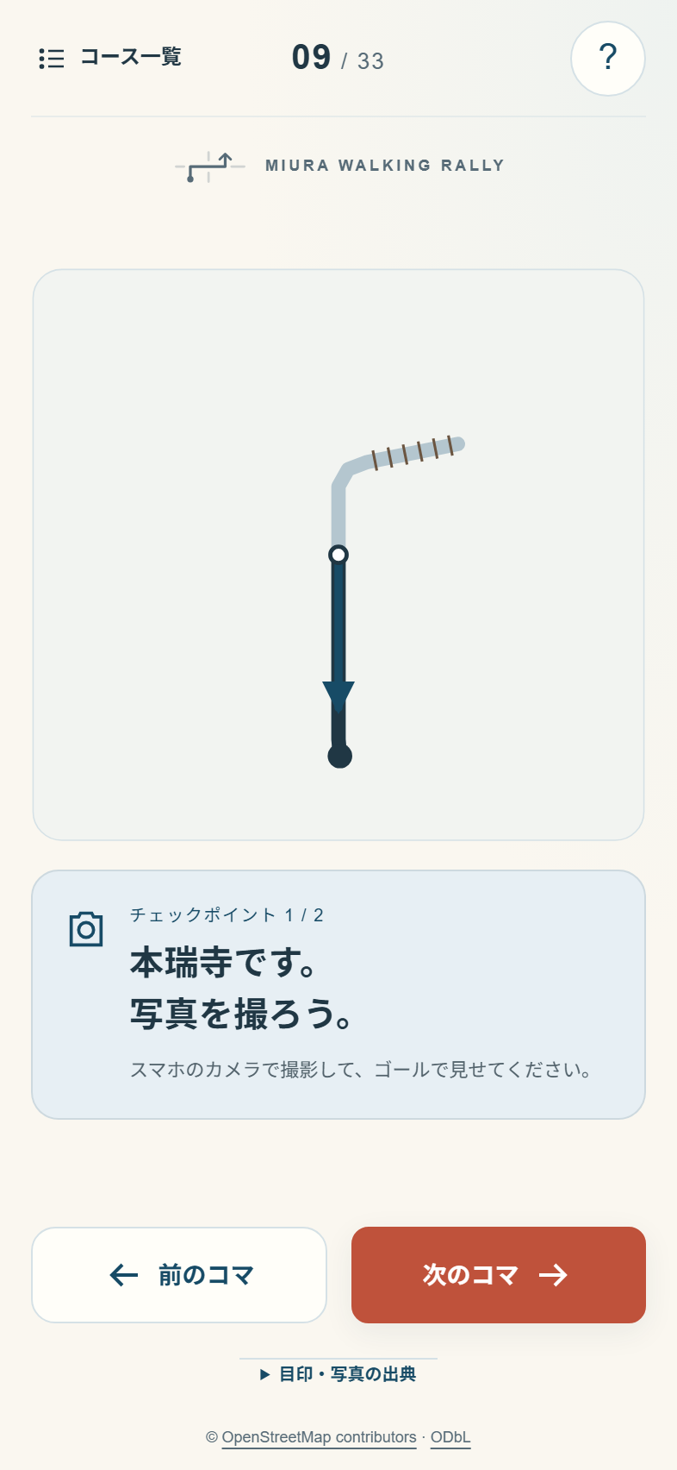
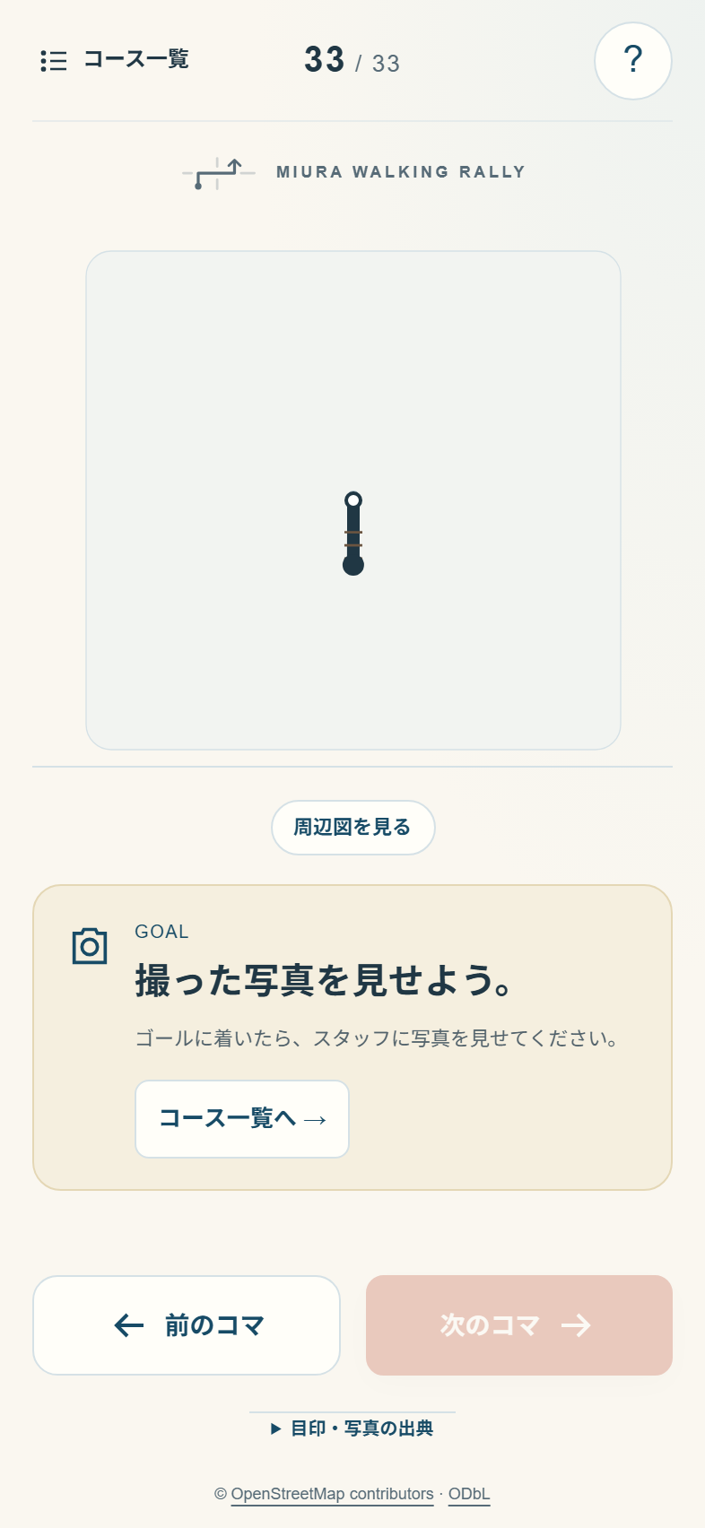
03 / PARTICIPANT JOURNEY
選ぶ・歩く・撮る。
スマホひとつで、まちの発見を共有。
専用アプリのインストールやログインを求めず、コース一覧からそのまま始められる。
01
選ぶ
02
歩く
03
撮る
04
振り返る
歩く距離・時間と、
チェックポイント数で選ぶ。
コマと現地を見比べる。
前後ボタンやスワイプで進む。
該当コマで地点名と撮影案内。
写真は自分のスマホに残す。
ゴールで写真を見せる案内。
発見を振り返る体験へ。
写真提示は現地運用。アプリは到着・撮影・写真の合否を判定しない。ゴールの受付場所・時間は今後決める。
根拠：要件定義v0.3・参加者実装記録／実装画面：ローカル環境・キャラなしテーマ／© OpenStreetMap contributors・ODbL
04 / 10
Notes:
第4枚。本文と注記はスライド内で完結します。
資料基準: docs/project-overview.md / 2026-11-14。
03 / PARTICIPANT JOURNEY
選ぶ・歩く・撮る。
スマホひとつで、まちの発見を共有。
専用アプリのインストールやログインを求めず、コース一覧からそのまま始められる。
01
選ぶ
歩く距離・時間と、
チェックポイント数で選ぶ。
02
歩く
コマと現地を見比べる。
前後ボタンやスワイプで進む。
03
撮る
該当コマで地点名と撮影案内。
写真は自分のスマホに残す。
04
振り返る
ゴールで写真を見せる案内。
発見を振り返る体験へ。
写真提示は現地運用。アプリは到着・撮影・写真の合否を判定しない。ゴールの受付場所・時間は今後決める。
根拠：要件定義v0.3・参加者実装記録／実装画面：ローカル環境・キャラなしテーマ／© OpenStreetMap contributors・ODbL
04 / 10

Slide 5
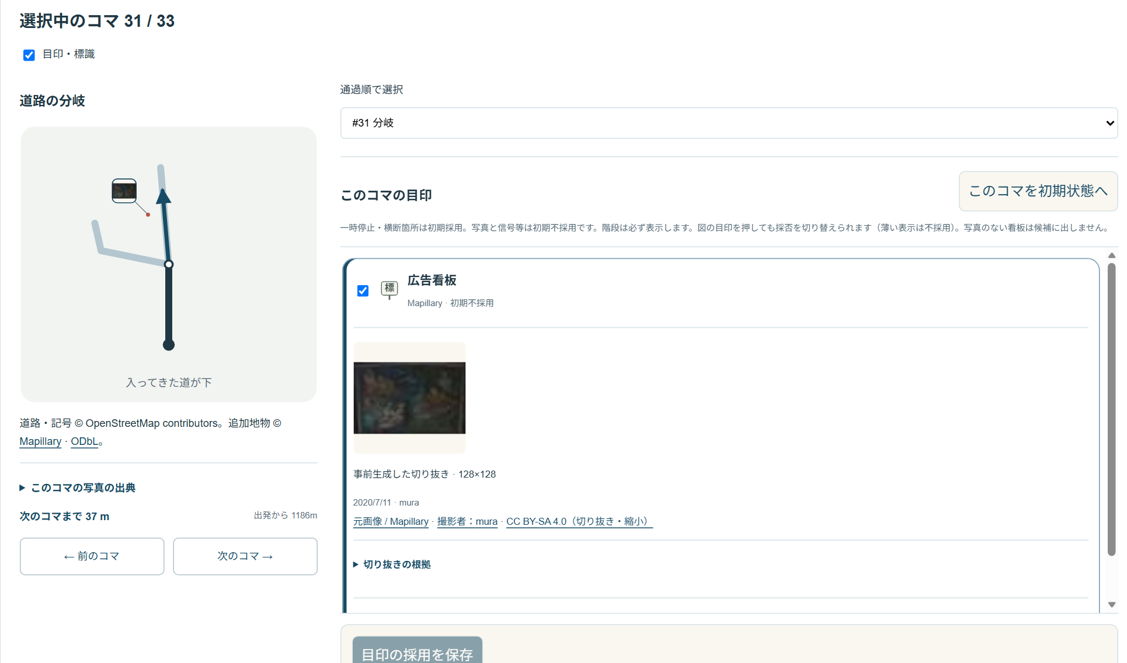
04 / OPERATOR WORKFLOW
運営者は、
訪れてほしい場所と順番を決める。
初期89スポットを地図・一覧から選ぶ。企画と確認に集中できるよう、道順とコマの制作を支援する。
1
地点と訪問順を決める
市場・カフェ・土産・景観・名所など。
スポットの追加・編集・削除にも対応。
2
生成結果を確認・修正する
最寄り道路の到達点と目印の採否を調整。
入口・通行・安全性は運営者が確認。
3
保存した版を、参加者へ公開
内容を固定して保存。公開停止・再公開・
削除まで扱える。保存後は次の作成へ。
実装画面｜目印はコマ上でもON/OFF
人は、企画と現地確認。システムは、道順と図の制作。
写真：mura / Mapillary、2020-07-11、CC BY-SA 4.0（検出領域を切り抜き・縮小）。候補の存在は入口・安全性の確認を意味しない。
根拠：要件定義v0.3・初期スポット選定・コース保存仕様／地図・地物：© OpenStreetMap contributors / Mapillary・ODbL
05 / 10
Notes:
第5枚。本文と注記はスライド内で完結します。
資料基準: docs/project-overview.md / 2026-11-14。
04 / OPERATOR WORKFLOW
運営者は、
訪れてほしい場所と順番を決める。
初期89スポットを地図・一覧から選ぶ。企画と確認に集中できるよう、道順とコマの制作を支援する。
実装画面｜目印はコマ上でもON/OFF
1
地点と訪問順を決める
市場・カフェ・土産・景観・名所など。
スポットの追加・編集・削除にも対応。
2
生成結果を確認・修正する
最寄り道路の到達点と目印の採否を調整。
入口・通行・安全性は運営者が確認。
3
保存した版を、参加者へ公開
内容を固定して保存。公開停止・再公開・
削除まで扱える。保存後は次の作成へ。
人は、企画と現地確認。システムは、道順と図の制作。
写真：mura / Mapillary、2020-07-11、CC BY-SA 4.0（検出領域を切り抜き・縮小）。候補の存在は入口・安全性の確認を意味しない。
根拠：要件定義v0.3・初期スポット選定・コース保存仕様／地図・地物：© OpenStreetMap contributors / Mapillary・ODbL
05 / 10

Slide 6
05 / AI THAT SERVES THE EXPERIENCE
省略しすぎを防ぐために、
AIが紛らわしいコマを残す。
道なりの案内を減らす一方で、形の似た分岐を読み間違えやすい場面では案内を追加で保持する。
01
02
03
ルールで重要地点を保護
省略候補の形を比較
紛らわしい候補を追加保持
開始・終了、チェックポイント、
右左折、折り返し、確認待ちなど。
必要なコマは先に残す。
枝の角度・進む枝・形状を特徴化。
学習済みRandomForestで、
次の表示コマとの紛らわしさを照合。
ルールで省略候補となったものを、
AIの判断で追加で残す。
情報不足・推論失敗でも保持する。
350特徴・200本の木
697例で判断一致
ルールの保持を優先
学習済みモデルを同梱しNode.js内で推論
元資料からの移植を照合。現地精度とは別
AIは、必要としたコマを削除しない
経路探索と道路形状は再現可能なアルゴリズム。AIは、コマの取捨選択を補助する。運営者の確認を組み合わせる。
根拠：『③ ルール＋機械学習の追加保持』・ADR-026／697例は学習にも使用。未見コースの独立精度を表す値ではない
06 / 10
Notes:
第6枚。本文と注記はスライド内で完結します。
資料基準: docs/project-overview.md / 2026-11-14。
05 / AI THAT SERVES THE EXPERIENCE
省略しすぎを防ぐために、
AIが紛らわしいコマを残す。
道なりの案内を減らす一方で、形の似た分岐を読み間違えやすい場面では案内を追加で保持する。
01
ルールで重要地点を保護
開始・終了、チェックポイント、
右左折、折り返し、確認待ちなど。
必要なコマは先に残す。
02
省略候補の形を比較
枝の角度・進む枝・形状を特徴化。
学習済みRandomForestで、
次の表示コマとの紛らわしさを照合。
03
紛らわしい候補を追加保持
ルールで省略候補となったものを、
AIの判断で追加で残す。
情報不足・推論失敗でも保持する。
350特徴・200本の木
学習済みモデルを同梱しNode.js内で推論
697例で判断一致
元資料からの移植を照合。現地精度とは別
ルールの保持を優先
AIは、必要としたコマを削除しない
経路探索と道路形状は再現可能なアルゴリズム。AIは、コマの取捨選択を補助する。運営者の確認を組み合わせる。
根拠：『③ ルール＋機械学習の追加保持』・ADR-026／697例は学習にも使用。未見コースの独立精度を表す値ではない
06 / 10

Slide 7
06 / ARCHITECTURE
地域データを事前準備。
ルート生成のたびに、外部取得を繰り返さない。
OSMとMapillaryの素材を整理・同梱し、アプリは保存済みの道路・目印・切り抜きを参照する。
開発PC｜事前準備
ローカルアプリ｜生成と保存
ブラウザ｜利用
OpenStreetMap
道路・スポット・地物
Next.js + React / TypeScript
経路探索・コマ生成・AI補助
運営者
作成・確認・公開
OSM背景タイルは外部通信
Mapillary
検出情報・写真を128×128へ
SQLite v8
ローカルJSON
参加者
スポット・下書き
コース・公開情報
編集中の
目印採否
コース選択・コマ閲覧
開始記録は同じタブに保存
地物・座標・出典を持つ索引
切り抜き439枚を静的に同梱
学習済みモデルも同梱して推論
AWSは未実装。配信の第一候補はAmplify Hosting。SQLite/JSONの永続保存先・データ移行・運営操作の権限は別途検証する。
根拠：地域目印の事前取得・目印統合・SQLite v8仕様／写真439枚は地域準備版。全地点に写真があるという意味ではない
07 / 10
Notes:
第7枚。本文と注記はスライド内で完結します。
資料基準: docs/project-overview.md / 2026-11-14。
06 / ARCHITECTURE
地域データを事前準備。
ルート生成のたびに、外部取得を繰り返さない。
OSMとMapillaryの素材を整理・同梱し、アプリは保存済みの道路・目印・切り抜きを参照する。
開発PC｜事前準備
ローカルアプリ｜生成と保存
ブラウザ｜利用
OpenStreetMap
道路・スポット・地物
Mapillary
検出情報・写真を128×128へ
地物・座標・出典を持つ索引
切り抜き439枚を静的に同梱
Next.js + React / TypeScript
経路探索・コマ生成・AI補助
SQLite v8
スポット・下書き
コース・公開情報
ローカルJSON
編集中の
目印採否
学習済みモデルも同梱して推論
運営者
作成・確認・公開
OSM背景タイルは外部通信
参加者
コース選択・コマ閲覧
開始記録は同じタブに保存
AWSは未実装。配信の第一候補はAmplify Hosting。SQLite/JSONの永続保存先・データ移行・運営操作の権限は別途検証する。
根拠：地域目印の事前取得・目印統合・SQLite v8仕様／写真439枚は地域準備版。全地点に写真があるという意味ではない
07 / 10

Slide 8

07 / WORKING PRODUCT & EVIDENCE
つくる・公開する・参加する。
一連の機能が、ローカルで動く。
アイデアの説明に加え、運営者から参加者までつながる実装を用意した。
508
43
4幅
単体・回帰テスト
HTTP検査
画面幅の検査
保存失敗・競合・旧版の保持も検証
不正リクエストの拒否も確認
320 / 390 / 768 / 1440px
ブラウザで実操作を確認
地点選択 → 生成 → 保存 → 公開 → 参加者開始。
削除と保存後の下書き初期化も操作確認。
停止・再公開は既存のブラウザ検証で確認。
型チェックと本番ビルドも成功。
実装画面｜公開状態と参加者確認への入口
次の検証：実機・現地の読みやすさと安全性、初見ユーザーの理解度、滞在・消費への効果、AWS動作。
根拠：2026-11-14時点の保存/削除・公開停止/再公開の検証記録。数値は既存アプリの検証結果で、利用者数や経済効果ではない
08 / 10
Notes:
第8枚。本文と注記はスライド内で完結します。
資料基準: docs/project-overview.md / 2026-11-14。
07 / WORKING PRODUCT & EVIDENCE
つくる・公開する・参加する。
一連の機能が、ローカルで動く。
アイデアの説明に加え、運営者から参加者までつながる実装を用意した。
508
単体・回帰テスト
保存失敗・競合・旧版の保持も検証
43
HTTP検査
不正リクエストの拒否も確認
4幅
画面幅の検査
320 / 390 / 768 / 1440px
実装画面｜公開状態と参加者確認への入口
ブラウザで実操作を確認
地点選択 → 生成 → 保存 → 公開 → 参加者開始。
削除と保存後の下書き初期化も操作確認。
停止・再公開は既存のブラウザ検証で確認。
型チェックと本番ビルドも成功。
次の検証：実機・現地の読みやすさと安全性、初見ユーザーの理解度、滞在・消費への効果、AWS動作。
根拠：2026-11-14時点の保存/削除・公開停止/再公開の検証記録。数値は既存アプリの検証結果で、利用者数や経済効果ではない
08 / 10

Slide 9
08 / VALUE & VALIDATION
増やしたいのは、
立寄りと滞在、地域の消費機会。
コマ地図の探索体験が、追加の立寄りや滞在につながるかを現地で検証する。
参加者
店舗・地域
運営者
道や景色を観察し、
同行者と発見を共有する。
まだ知らない店や名所へ。
飲食・買い物の機会をつくる。
コースをつくり、更新し、
継続して周遊体験を届ける。
確かめること
確かめること
確かめること
楽しさ・発見した場所・迷った箇所
立寄り先・滞在時間・任意の消費額
制作時間・修正回数・操作完了率
効果測定の設計
現地試用・アンケート・店舗への聞き取りと、制作時間の比較で確認する。
開始記録や概算歩行時間だけを、実際の滞在・消費の実績として扱わない。
上位目的は「三浦ディープステイ」。宿泊増・混雑緩和は、コースの配置や地域運用も含めた今後の評価対象。
根拠：企画概要6節・提供ヒアリングの示唆／本ページは期待効果と検証計画。滞在・消費の増加は未測定
09 / 10
Notes:
第9枚。本文と注記はスライド内で完結します。
資料基準: docs/project-overview.md / 2026-11-14。
08 / VALUE & VALIDATION
増やしたいのは、
立寄りと滞在、地域の消費機会。
コマ地図の探索体験が、追加の立寄りや滞在につながるかを現地で検証する。
参加者
道や景色を観察し、
同行者と発見を共有する。
確かめること
楽しさ・発見した場所・迷った箇所
店舗・地域
まだ知らない店や名所へ。
飲食・買い物の機会をつくる。
確かめること
立寄り先・滞在時間・任意の消費額
運営者
コースをつくり、更新し、
継続して周遊体験を届ける。
確かめること
制作時間・修正回数・操作完了率
効果測定の設計
現地試用・アンケート・店舗への聞き取りと、制作時間の比較で確認する。
開始記録や概算歩行時間だけを、実際の滞在・消費の実績として扱わない。
上位目的は「三浦ディープステイ」。宿泊増・混雑緩和は、コースの配置や地域運用も含めた今後の評価対象。
根拠：企画概要6節・提供ヒアリングの示唆／本ページは期待効果と検証計画。滞在・消費の増加は未測定
09 / 10

Slide 10
09 / NEXT STEP
地域の資源を、
つくり続けられる周遊体験に。
参加者の楽しさと、運営者のつくりやすさを両立する。
01
02
03
現地で使えるかを確認
行動と価値を確かめる
継続提供へ移す
入口・通行・目印・コマの読解を点検。
ゴールの受付担当と時間を決める。
初見の人に使ってもらい、迷いを観察。
立寄り・滞在・消費と制作負担を評価。
AWS配信と永続保存・移行を検証。
権限・費用・更新方法を整理する。
食べて終わる訪問に、
歩いて発見する時間を。
次の一歩は、三崎・城ヶ島での
小規模な現地試用。
現在はローカル実装。現地検証・受付運用・効果測定・AWS移行を、次段階として順に確かめる。
企画概要と現行実装に基づく提案｜三浦市ウォーキングラリー｜2026.11.14
10 / 10
Notes:
第10枚。本文と注記はスライド内で完結します。
資料基準: docs/project-overview.md / 2026-11-14。
09 / NEXT STEP
地域の資源を、
つくり続けられる周遊体験に。
参加者の楽しさと、運営者のつくりやすさを両立する。
01
現地で使えるかを確認
入口・通行・目印・コマの読解を点検。
ゴールの受付担当と時間を決める。
02
行動と価値を確かめる
初見の人に使ってもらい、迷いを観察。
立寄り・滞在・消費と制作負担を評価。
03
継続提供へ移す
AWS配信と永続保存・移行を検証。
権限・費用・更新方法を整理する。
食べて終わる訪問に、
歩いて発見する時間を。
次の一歩は、三崎・城ヶ島での
小規模な現地試用。
現在はローカル実装。現地検証・受付運用・効果測定・AWS移行を、次段階として順に確かめる。
企画概要と現行実装に基づく提案｜三浦市ウォーキングラリー｜2026.11.14
10 / 10

